Slide 1
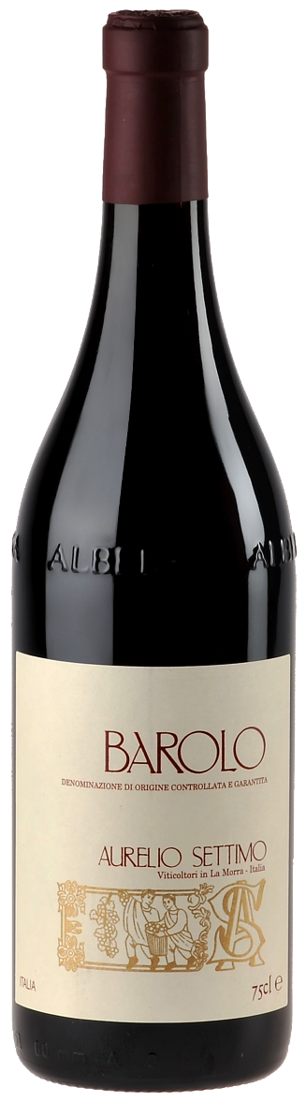
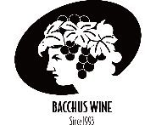
AURELIO SETTIMO
Barolo DOCG
아우렐리오 세티모 바롤로
REGION Piedmont, Italy
TYPE Red
ALCOHOL 14.5%
VARIETY 100% Nebbiolo
AWARDS James Suckling 96 Points Veronelli 89 Points
WINE MAKING 전통을 따라 껍질과 함께 온도 조절(27-28C°)가능한 콘크리트 탱크에서 15-20일 간 알코올 발효를 거친 후 28개월 간 콘크리트 탱크에서 숙성합니다. 알코올 발효 후 오크통(2,500-3,000L)에서 18개월 간 숙성합니다. TASTING NOTE 밝은 가넷색을 띠고 복합적인 향을 가지고 있는 와인입니다. 제비꽃의 향과 감초에서 따라오는 숲 바닥(Forest Floor)의 느낌이 강렬합니다. 균형감이 잘 잡힌 탄닌이 와인을 더 우아하게 만들어줍니다. 서빙 온도: 16C° 추천 음식: 안심 스테이크, 양고기, 티본 스테이크
COMMENT 피에몬테의 전통을 중시하는 아우렐리오 세티모의 현재 1962년 아우렐리오 세티모가 설립된 후 현재 그의 딸 티지아나(Tiziana)가 와이너리를 운영하고 있습니다. 그들의 철학은 항상 같습니다, “전통을 중시하고 품질에 집중하라” 그들은 피에몬테에서 레드 와인만을 생산합니다. 그들의 포도원에서 재배되는 네비올로 품종으로 생산된 바롤로와 바롤로 로께 델 안눈치아타 와인들은 제임스 서클링(James Suckling) 등 수많은 와인 평론가들의 호평을 받으며 피에몬테의 탑 생산자로 자리매김 하고 있습니다.
ACIDITY
SWEETNESS
BODY
FINISH

